Slide 1
Dnevni red:
1. E-PORTFOLIO s dokumentima kojima se dokazuje ostvarenost uvjeta za napredovanje (primjeri) - Sanja Cikač,prof. izvrstan savjetnik, Ekonomska i trgovačka škola Ivana Domca Vinkovci; Ana Radočaj, prof. savjetnik, Ekonomsko-birotehnička škola Slavonski Brod
2. „Gdje je nestao kazetofon?“ – mr.sc. Ella Rakovac Bekeš, prof. savjetnik, I. gimnazija Osijek
3. Lernen und Lehren mit Apps: Actionbound & Book Creator - Gordana Dragušica, prof. savjetnik, I. gimnazija Osijek
4. (Schau)spielend Deutsch lernen – Tihana Pavičić,prof. savjetnik, II. gimnazija Osijek; Anita Kopić, prof. savjetnik, II. gimnazija Osijek
5. Evaluacija
ŽUPANIJSKO STRUČNO VIJEĆE NASTAVNIKA NJEMAČKOGA JEZIKA
U SREDNJIM ŠKOLAMA OSJEČKO-BARANJSKE ŽUPANIJE
Osijek, 16. travanj 2021.
Microsoft Teams: bit.ly/ŽSV2NJEMSŠOBŽ
Notes:
Lijep pozdrav svima. Dobrodošli na ŽSV NJEMJ .

Slide 2
Lernen und Lehren mit Apps:
ACTIONBOUND & BOOK CREATOR
Gordana Dragušica, I. gimnazija Osijek
ŽUPANIJSKO STRUČNO VIJEĆE NASTAVNIKA NJEMAČKOGA JEZIKA
U SREDNJIM ŠKOLAMA OSJEČKO-BARANJSKE ŽUPANIJE
Osijek, 26. ožujak 2021.

Slide 3


Ciljevi i ishodi skupa
Cilj :
Upoznati sudionike skupa s mogućnostima digitalnih alata Actionbound i Book Creator
Ishodi:
razumjeti korake u izradi interaktivne aktivnosti u alatu Actionbound
testirati mogućnosti alata i interaktivnu aktivnost
upoznati se s elementima alata Book Creator
izraditi jednu knjigu u alatu Book Creator
Notes:
Zašto sam se odlučila za ove dvije aplikacije? Sudjelovala sam na strukturiranom tečaju na kojem sam se upoznala i praktično isprobala, te nalon toga u nastavi sa svojim učenicima provela.

Slide 4
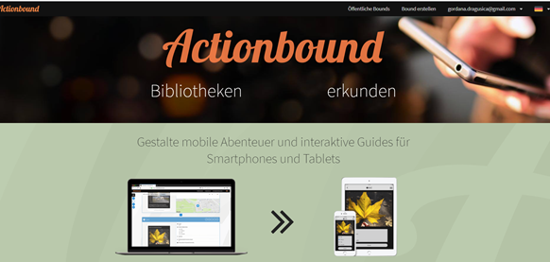
Actionbound
URL adresa: https://de.actionbound.com/?setlang
Notes:
Actionbound je multimedijalna aplikacija za kreiranje i igranje „boundsa“ odnosno interaktivnih sadržaja (virtualnih putovanja, kvizova, multimedijalnih interaktivnih potraga,..) . Aplikacija je besplatna (u privatne svrhe) i preuzima se iz trgovina Google Play (za Android) ili App Store (za iOS).

Slide 5


Opis alata
web preglednik www.actionbound.com
web preglednik https://actionbound.com/
mobilni uređaj / tablet na kojem je instalirana mobilna aplikacija Actionbound
zadaci se rješavaju snimanjem i slanjem slika / audiozapisa / videozapisa, unosom tekstualnog odgovora ili prijavom lokacije preko GPS-a
Notes:
„Bound“ se kreira u web pregleniku www.actionbound.com, gdje je potrebno izraditi korisnički račun za pristup aplikaciji Bound-Creator. Kreiranje „bounda“ se sastoji u postavljanju zadataka koje natjecatelji trebaju izvršiti. Natjecatelji mogu biti pojedinci ili timovi. Svaki tim treba imati jedan mobilni uređaj ili tablet na kojem je instalirana mobilna aplikacija Actionbound. Aplikacija je također besplatna i preuzima se iz trgovina Google Play (za Android) ili App Store (za iOS).
Zadaci se rješavaju snimanjem i slanjem slika/audiozapisa/videozapisa, unosom tekstualnog odgovora ili prijavom lokacije preko GPS-a.

Slide 6
Kreiranje aktivnosti
Sadržaj, cilj, ishod
Kreiranje
Testiranje
Praćenje tijeka igre
Mobilna aplikacija za igranje
Vrednovanje i refleksija
Notes:
Sadržaj, cilj, ishod
Prije izrade igre važno je dobro osmisliti temu, zadatke i ishode igre kako bi bila što zanimljivija i smislenija i kako bi sudionici na kreativan i uzbudljiv način izvršavali zadane aktivnosti i uspješno svladali zadanu temu.
Kreiranje
Nakon registracije u aplikaciju putem mrežnog preglednika, nastavnik stvara novu igru. Osim izrade novih „boundsa“, na raspolaganju imamo i već postojeće javno dostupne „boundse“ .
Stvaranje „bound-a“ je vrlo jednostavno. Prvo se unose osnovni podaci: naslovna slika, naziv i kratki opis igre.
Nakon općih informacija postavljaju se zadaci za natjecatelje. Na raspolaganju su nam raznovrsne aktivnosti koje možemo kreirati. Natjecatelji će trebati za izvršavanje aktivnosti priložiti dokaz u obliku slike ili videa, teksta (pisani odgovor) ili GPS prijave na traženoj lokaciji.
Aktivnosti:
informacije – to je tekst bez zadataka, uvod i upoznavanje s ¨boundom“, upute. Može sadržavati tekst, slike, videozapisi ili audiozapisi.
kviz – više tipova pitanja (richtig/falsch, zadaci s višestrukim izborom odgovora,..)
zadaci – vrlo raznoliki tipovi aktivnosti ( slike, videozapisi, audiozapisi)
pronalaženje lokacija s GPS koordinatama
QR kod – za pronalaženje određenih postaja, informacija
Testiranje
Praćenje tijeka igre
Za vrijeme igre nastavnik ima uvid u aktivnosti svih timova i prikaz svih izvršenih zadataka.
Mobilna aplikacija za igranje
Timovi u koje su sudionici podijeljeni mogu biti samostalno kreirani na početku igre .
Kako bi lakše pronašli igru, natjecatelji dobiju jedinstveni QR Code igre i upute . QR Code igre automatski se generira prilikom izrade, a nalazi se unutar općih informacija o igri. Ako se igra postavi javno, može se pronaći i bez koda.
Mobilna je aplikacija jednostavna i svojim izgledom i funkcionalnostima podsjeća na komunikaciju i objave putem društvenih mreža. Na temelju dobivenih uputa za svaki zadatak, tim izvršava zadatak i kao dokaz prilaže sliku, tekst (točan odgovor) ili GPS lokaciju.
Vrednovanje i refleksija

Slide 7
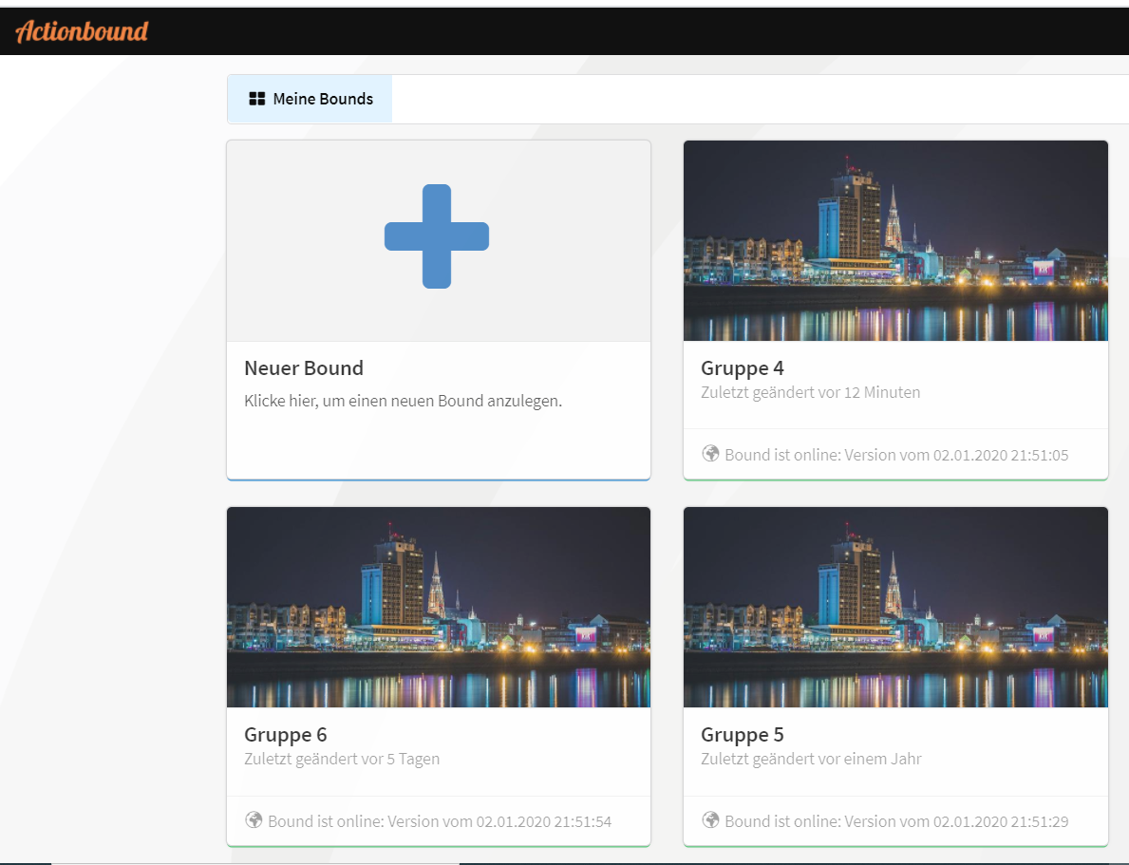
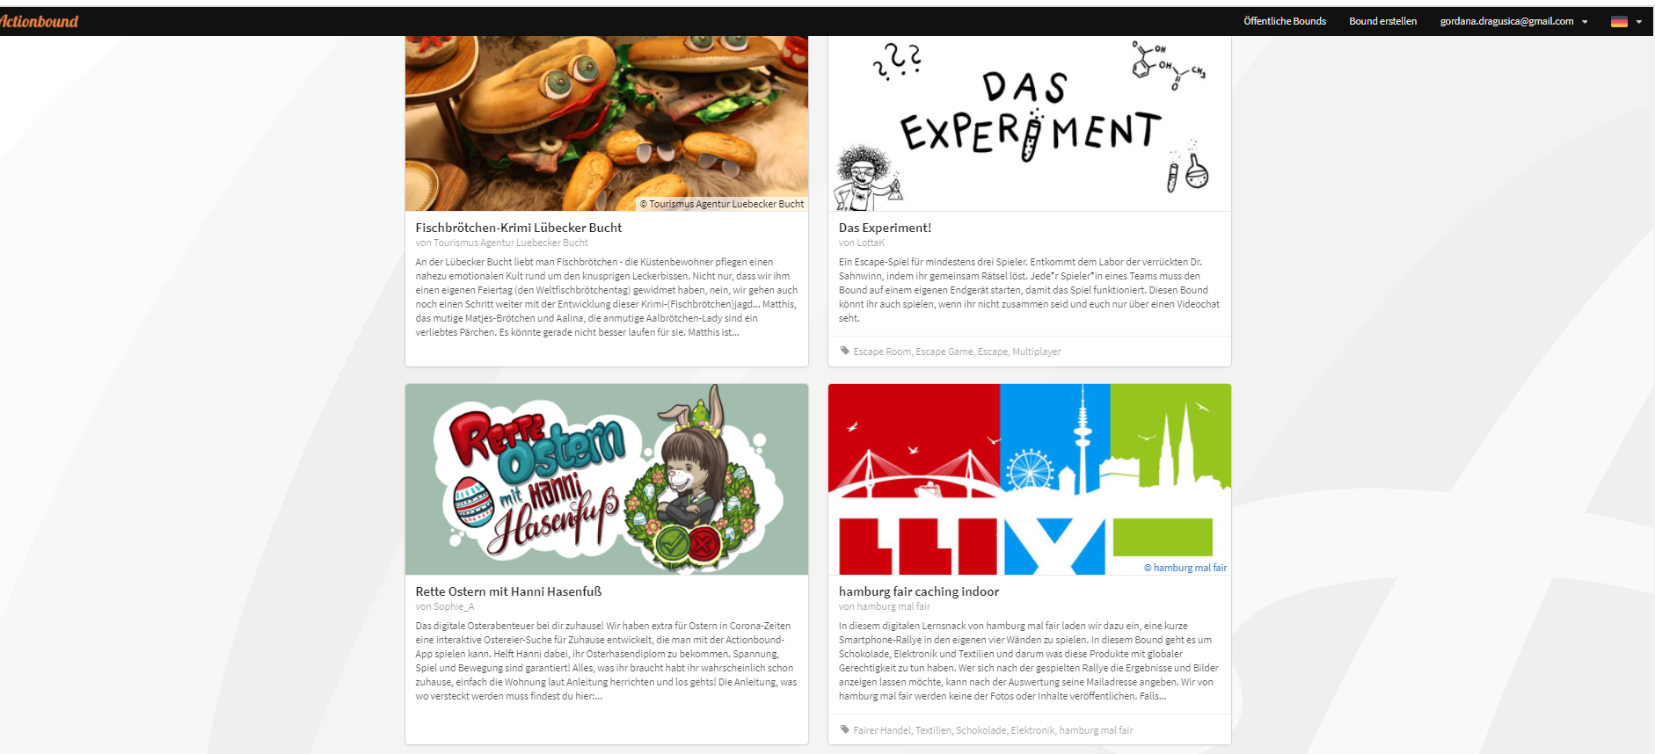
Kreiranje aktivnosti https://actionbound.com/

Slide 8
Actionbound u nastavi
nastava uživo, online nastava / Homeschooling, kombinirana nastava
dinamičnost
natjecateljski i istraživački duh
integrirani pristup poučavanju sadržaja drugih predmeta
povezivanje sa svim međupredmetnim temama
vrednovanje ( tri domene , svi elementi ocjenjivanja)
igrifikacija
osamostaljivanje u učenju
suradnički rad
poučavanje usmjereno na učenika
raznoliko okružje pridonosi bržem i lakšem ovladavanju jezikom
Notes:
Ako želite unijeti dinamičnost i zabavu u svoju nastavu i potaknuti natjecateljski i istraživački duh svojih učenika, Actionbound, idealan je odabir. Aplikacija omogućava timski rad, planiranje, interakciju sa lokalnom zajednicom, upoznavanje prostora. Aktivnosti se mogu izrađivati i zajedno s učenicima ili sami učenici, ali prije ih se treba uputiti na autorska prava kod korištenja fotografija, tekstova i ostalih materijala. Aplikacija je prikladna za integriranu nastavu sa svim predmetima i povezivanje sa svim međupredmetnim temama.Teme su neograničene, nastava usmjerena na učenika. Prikladna je za korištenje u svim oblicima nastave: nastava uživo, online nastava/Homeschooling, kombinirana nastava (flipped classroom- obrnuta učionica). Aplikacija je u osnovi zamišljena kao klasična team building aktivnost u kojoj se sudionici podijeljeni u timove natječu u izvršavanju zadanih misija. No, uz malo inovativnosti i detaljne pripreme, aplikacija se može koristiti i kao jedna od metoda edukacije i vrednovanja učenika. Ovisno radi li se o istraživačkom radu ili rješavanju problemskih zadataka, nastavnik prvo treba odrediti područje igre unutar učionice, škole ili veće područje (npr. dio grada). Zadaci trebaju biti osmišljene u skladu s temom i zadanim područjem i potaknuti učenike na kreativnost i originalnost. Na primjer, prilikom obrade teme Essen und trinken, učenici mogu za zadatak dobiti snimanje zanimljivih videa ili fotografija vezanih uz temu. Cilj igre može biti i pronalaženje određenih informacija ili lokacija, istraživanje o aktualnoj temi iz njemačkoga jezika intervjuiranjem slučajnih prolaznika… Učenje igrom uvijek je zabavno i produktivno, samo je potrebno malo mašte i dobre volje!

Slide 9
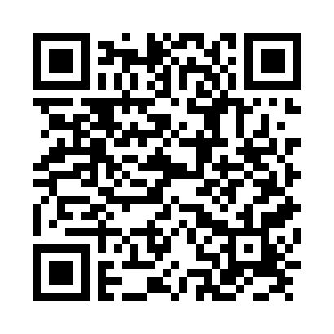
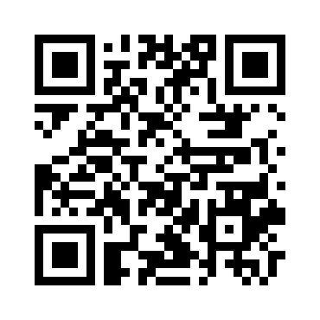
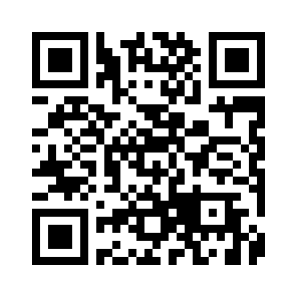
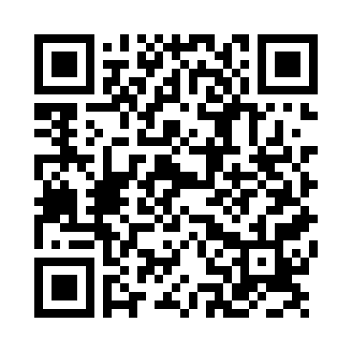
Primjena alata u nastavi – primjeri
Helsinki
EDU-Beispiel
Frohe Ostern
Coronabound
Stadtrallye Osijek
EDU-Guide
Notes:
Ovo su primjeri kako se u nastavi može koristiti. Prvi bound je iz moje nastave, sljedeća tri možete naći na starnici aplikacije, i ovaj zadnji je također moj.

Slide 10
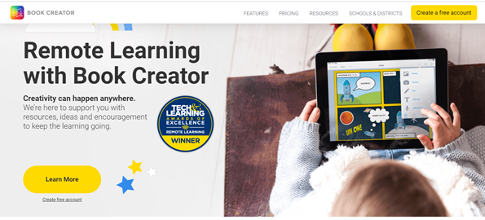
Book Creator
URL adresa: https://bookcreator.com/
Notes:
Aplikacija je besplatna (u privatne svrhe) i preuzima se iz trgovina Google Play (za Android) ili App Store (za iOS).

Slide 11
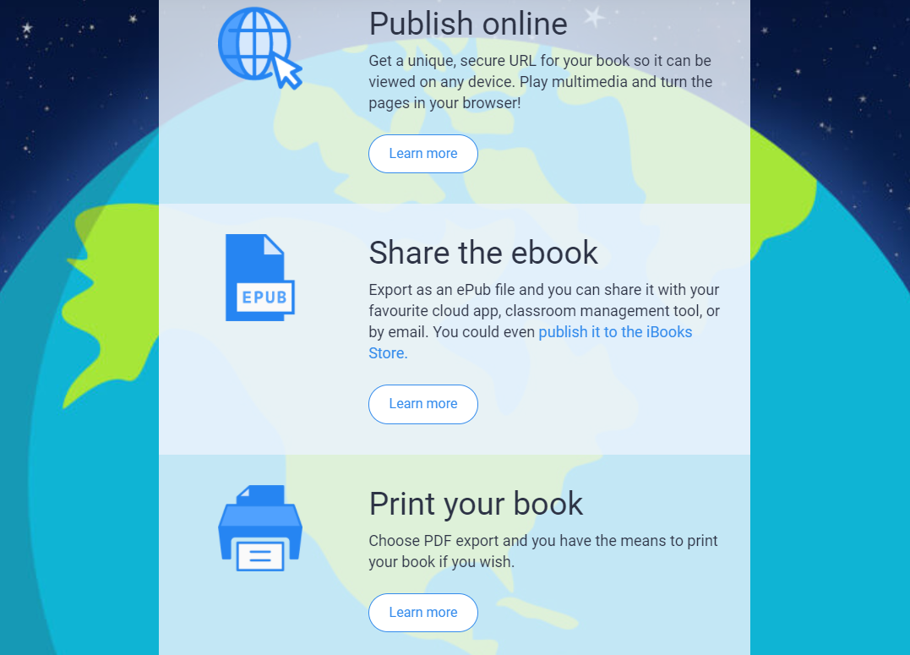
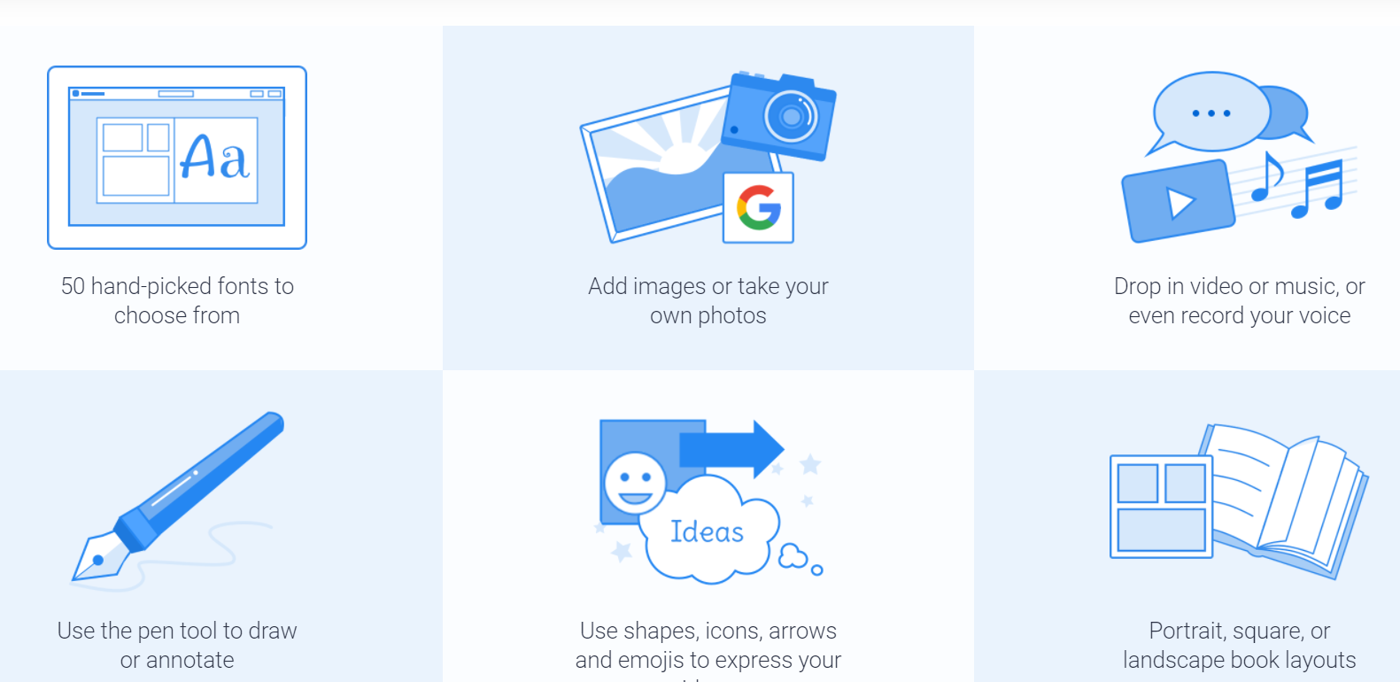
Opis alata
web preglednik www.actionbound.com
https://bookcreator.com/
kreiranje digitalne knjige, portfolio, priče
besplatan alat (do 40 knjiga i jedna knjižnica)
vlastita online knjižnica
dijeljenje knjiga s učenicima uz kod
Notes:
U web pregleniku www.actionbound.com je potrebno izraditi korisnički račun. Book Creator jednostavna je online aplikaciju za kreiranje digitalnih knjiga.
Knijige jemoguće dijeliti sa učenicima ili učiteljima te je u njoj moguće surađivati online te na taj način kreirati i zajedničke digitalne knjige i stripove. Osnovni alati za rad: prijenos medija i pretraživanje fotografija online preko ugrađene tražilice, umetanje i uređivanje teksta, snimanje vlastitog audio i video zapisa, Google karte, alate za stripove, umetanje oblika, YouTube videos, PDFs, kvizova i svih drugih poveznica. Knjige mogu biti povezane s nastavnom jedinicom, cijelom temom, projektnom nastavom. Knjige se dijele s učenicima putem kodova, učenici se ne moraju registrirati. Knjige se pohranjuju u knižnici, mogu se dijeliti, printati u pdf-u.

Slide 12
Kreiranje aktivnosti
Sadržaj, cilj, ishod
Kreiranje knjige
Praćenje tijeka izrade knjige
Vrednovanje i refleksija
Objava, dijeljenje ili printanje knjige
Prijava učenika (INVITE CODE i skole.hr)

Slide 13
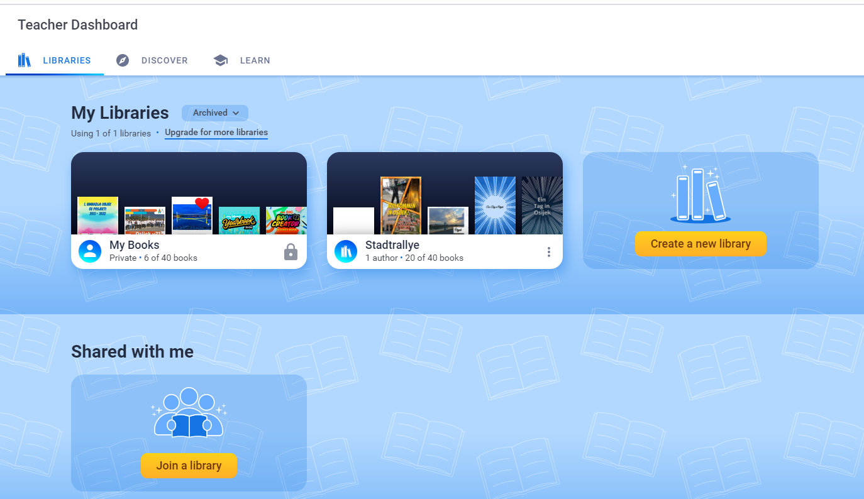
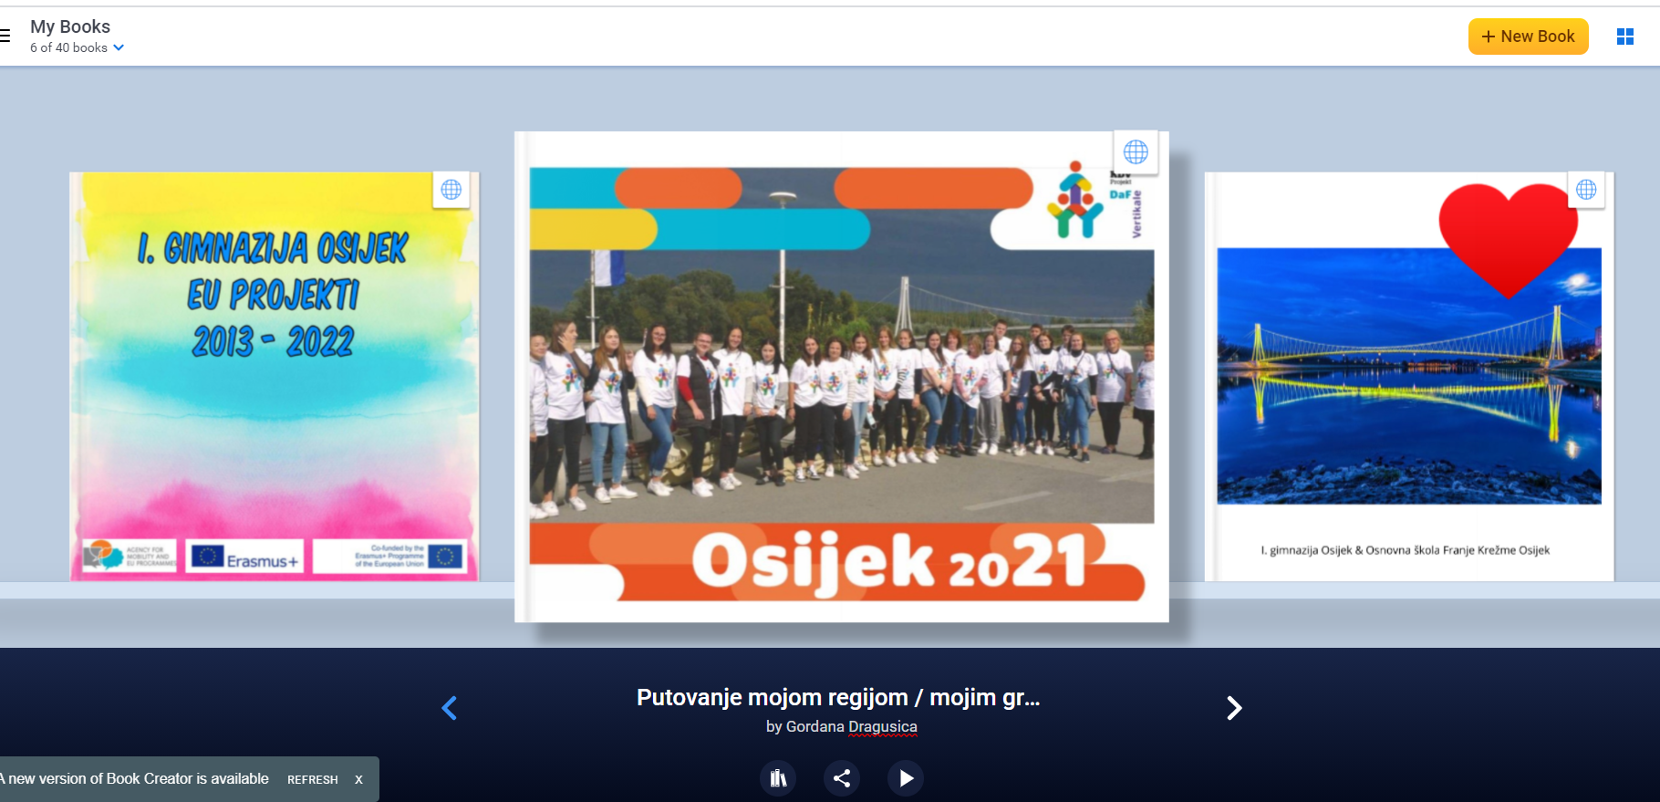
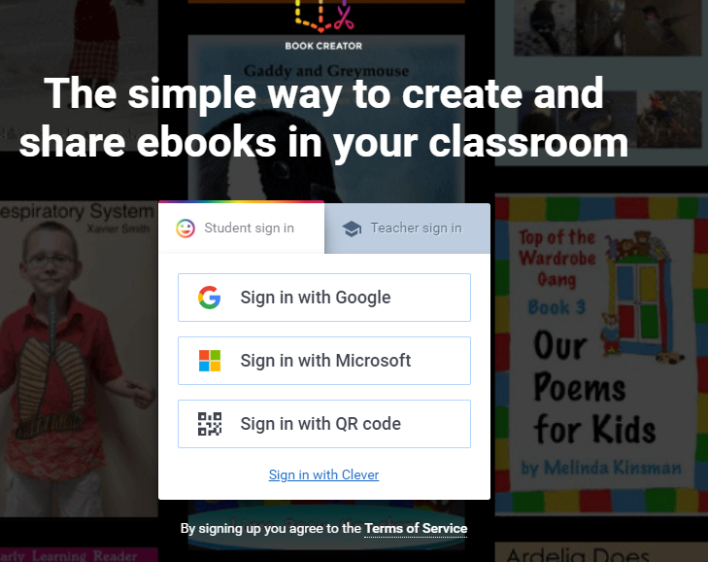
Kreiranje aktivnosti https://bookcreator.com/
Notes:
Ja ću sada otvoriti sučelje Book Creatora i vrlo kratko vam pokazati kako to izgleda, a oni koji budu zainteresirani za rad će vrlo jednostavno otkriti korake u stvaranju knjige.
Besplatna i plaćena verzija

Slide 14
Book Creator u nastavi
nastava uživo, online nastava / Homeschooling, kombinirana nastava
dinamičnost
natjecateljski i istraživački duh
integrirani pristup poučavanju sadržaja drugih predmeta
povezivanje sa svim međupredmetnim temama
vrednovanje ( tri domene , svi elementi ocjenjivanja)
igrifikacija
osamostaljivanje u učenju
suradnja u realnom vremenu
poučavanje usmjereno na učenika
raznoliko okružje pridonosi bržemu i lakšemu ovladavanju jezikom
Notes:
Suradnički rad i kreativnost
Vrlo jednostavan alat
Tekst, slike, audiozapisi, videozapisi
Dijeljenje jedne knjige s učenicima
Kreiranje digitalnih knjiga/suradničkih knjiga
Rad u timovima
Rubrike za vrednovanje
Pazite na autorska prava
Pratila sam izradu knjiga
Vršnjačko učenje i vrednovanje
Vrednovati vlastiti tim i vrednovati ostale timove
Neću otvarati zbog imena i slika učenika
Svi uradci su sačuvani u Book Creator Library
U besplatnoj verziji možemo izradiri 40 knjiga
Učenici se prijavljuju pomoću koda ili skole.hr podaci

Slide 15
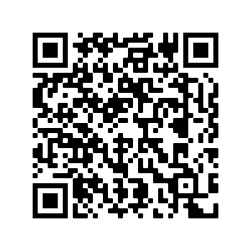
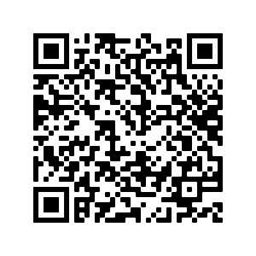
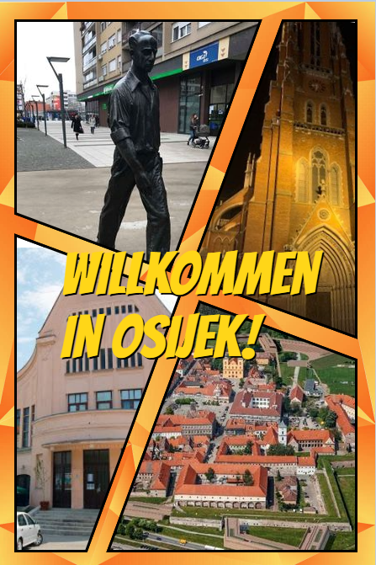
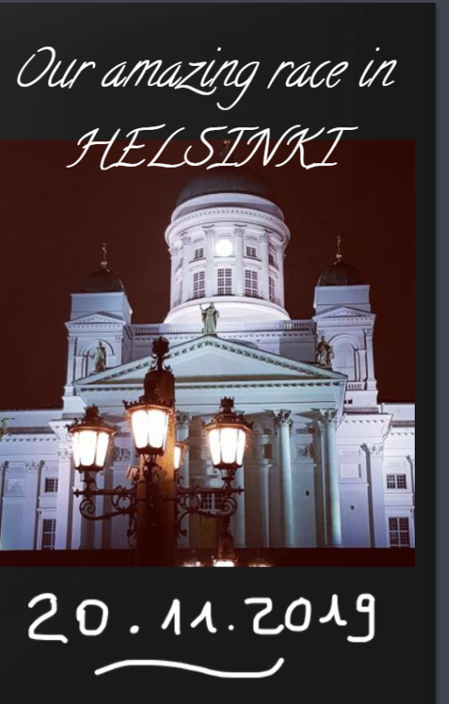
Primjena alata u nastavi – primjeri
bit.ly/bookcreatorucenik
bit.ly/bookcreatorhelsinki
Notes:
Sad ću vam pokazati jedan primjer knjige koji je nastavak aktivnosti actionbounda. Učenici su tijekom terenske nastave uz actionbound prikupili materijal koji im je bio potreban za izradu knjige. Znači svi materijali , fotografije su bili njihovi. To nam je važno zbog autorskih prava kod kojih uvijek imamo problem. Drugi primjer je moj sa strukturiranog tečaja u Finskoj. I mi smo dobili action bound o Helsinkiju. Nakon toga smo izradili svaka grupa svoj dio knjige.

Slide 16
„Potrebno je naglasiti važnost izlaganja jezičnim i kulturološkim sadržajima izvan učionice, primjerice, televizijskim programima na njemačkome jeziku ili programima predviđenim za učenje njemačkoga jezika, raznim digitalnim aplikacijama za učenje njemačkoga jezika i općenito svim vrstama multimedijskih sadržaja na njemačkome jeziku.”
Kurikulum za nastavni predmet Njemački jezik za osnovne škole i gimnazije u Republici Hrvatskoj. NN 7/2019 (22.1.2019.)

Slide 17
Korištena literatura:
https://de.actionbound.com/stepbystep
https://de.actionbound.com/academy
https://de.actionbound.com/resources
https://app.bookcreator.com/learn
https://meduza.carnet.hr/index.php/media/watch/19213
https://www.skolskiportal.hr/kolumne/book-creator/
https://bookcreator.com/features/
Fotos:
https://pixabay.com/

Slide 18
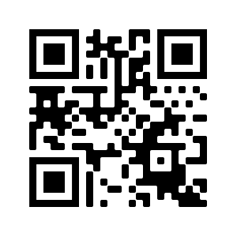
Hvala na pažnji.
Pitanja?
bit.ly/ŽSV2NJEMSŠ

